Slide 1

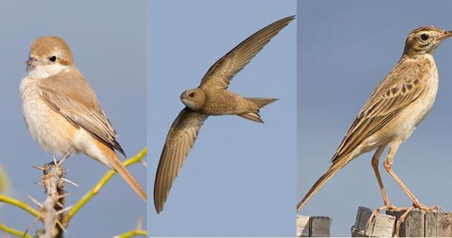
“PELĖDŽIUKAI”
2020 03 30- 04 03

Slide 2
“VARNĖNO INKILE”
2020 03 30-2020 04 03
Tikslas: sukurti grupės puslapį socialiniame puslapyje facebook ir pakviesti tėvelius prisijungti į grupę.
Uždaviniai:
Supažindinti tėvelius su nuotoliniu darbu;
Bendrauti ir bendradarbiauti su kiekvienu tėveliu individualiai: skambučiu, mesengery, elektroniniu paštu;
Kiekvienos savaitės penktadienį pateikti naują veiklos planą kitai savaitei;
Pildyti grupę pasiūlant vaikams užduočių, interaktyvių žaidimų, lavinančių vaikų kalbą, dėmesį, atmintį;
Sulaukti grįžtamojo ryšio iš tėvelių, kurie kels vaikų darbelius, užduotis.

Slide 3
Savaitės uždaviniai:
Aptarus plakate pavaizduotą konfliktinę situaciją, gebės pasiūlyti bent vieną konflikto sprendimo būdą;
Atlikęs UB ir PK užduotis, gebės įvardinti 2-3 pavasario požymius;
Remdamasis asmenine patirtimi, pavaizduos pasirinką pavasario požymį pasirinkta technika;
Žaisdamas gebės kuo tiksliau imituoti nurodyto paukščio judesius, mėgdžioti garsiažodžius.
Sąvokos ir svarbūs žodžiai:
Pempė, varnėnas, vieversys; inkilas, konfliktas, ginčas.

Slide 4
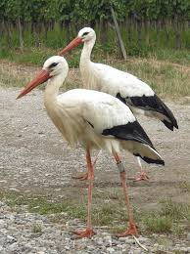
UGDYTINOS KOMPETENCIJOS
Pažinimo kompetencija-susipažins su pavasarį parskrendančiais paukščiais, jų plunksnų spalva, gyvenimo būdu, balsų pamėgdžiojimu. Įtvirtinks geometrinių figūrų pavadinimus.
Komunikavimo kompetencija- susipažins su raide Čč, gebės ją išgirsti , nusakyti jos vietą žodyje, užrašyti ją, skaityti žodžius. Gebės trumpais sakinukais apibūdinti pavasarį.
Socialinė kompetencija- gebės kreiptis pagalbos į suaugusįjį. Aiškinsis, kaip reikėtų spręsti ginčą, konfliktą.
Meninė kompetencija- skatinti kurti, rinktis priemones darbui, patirti teigiamas emocijas kuriant.
Sveikatos saugojimo kompetencija- toliau skatinti atlikti rytmetinę mankštą, ugdyti įprotį dažnai plauti rankas. Suteikti žinių apie virusą.

Slide 5
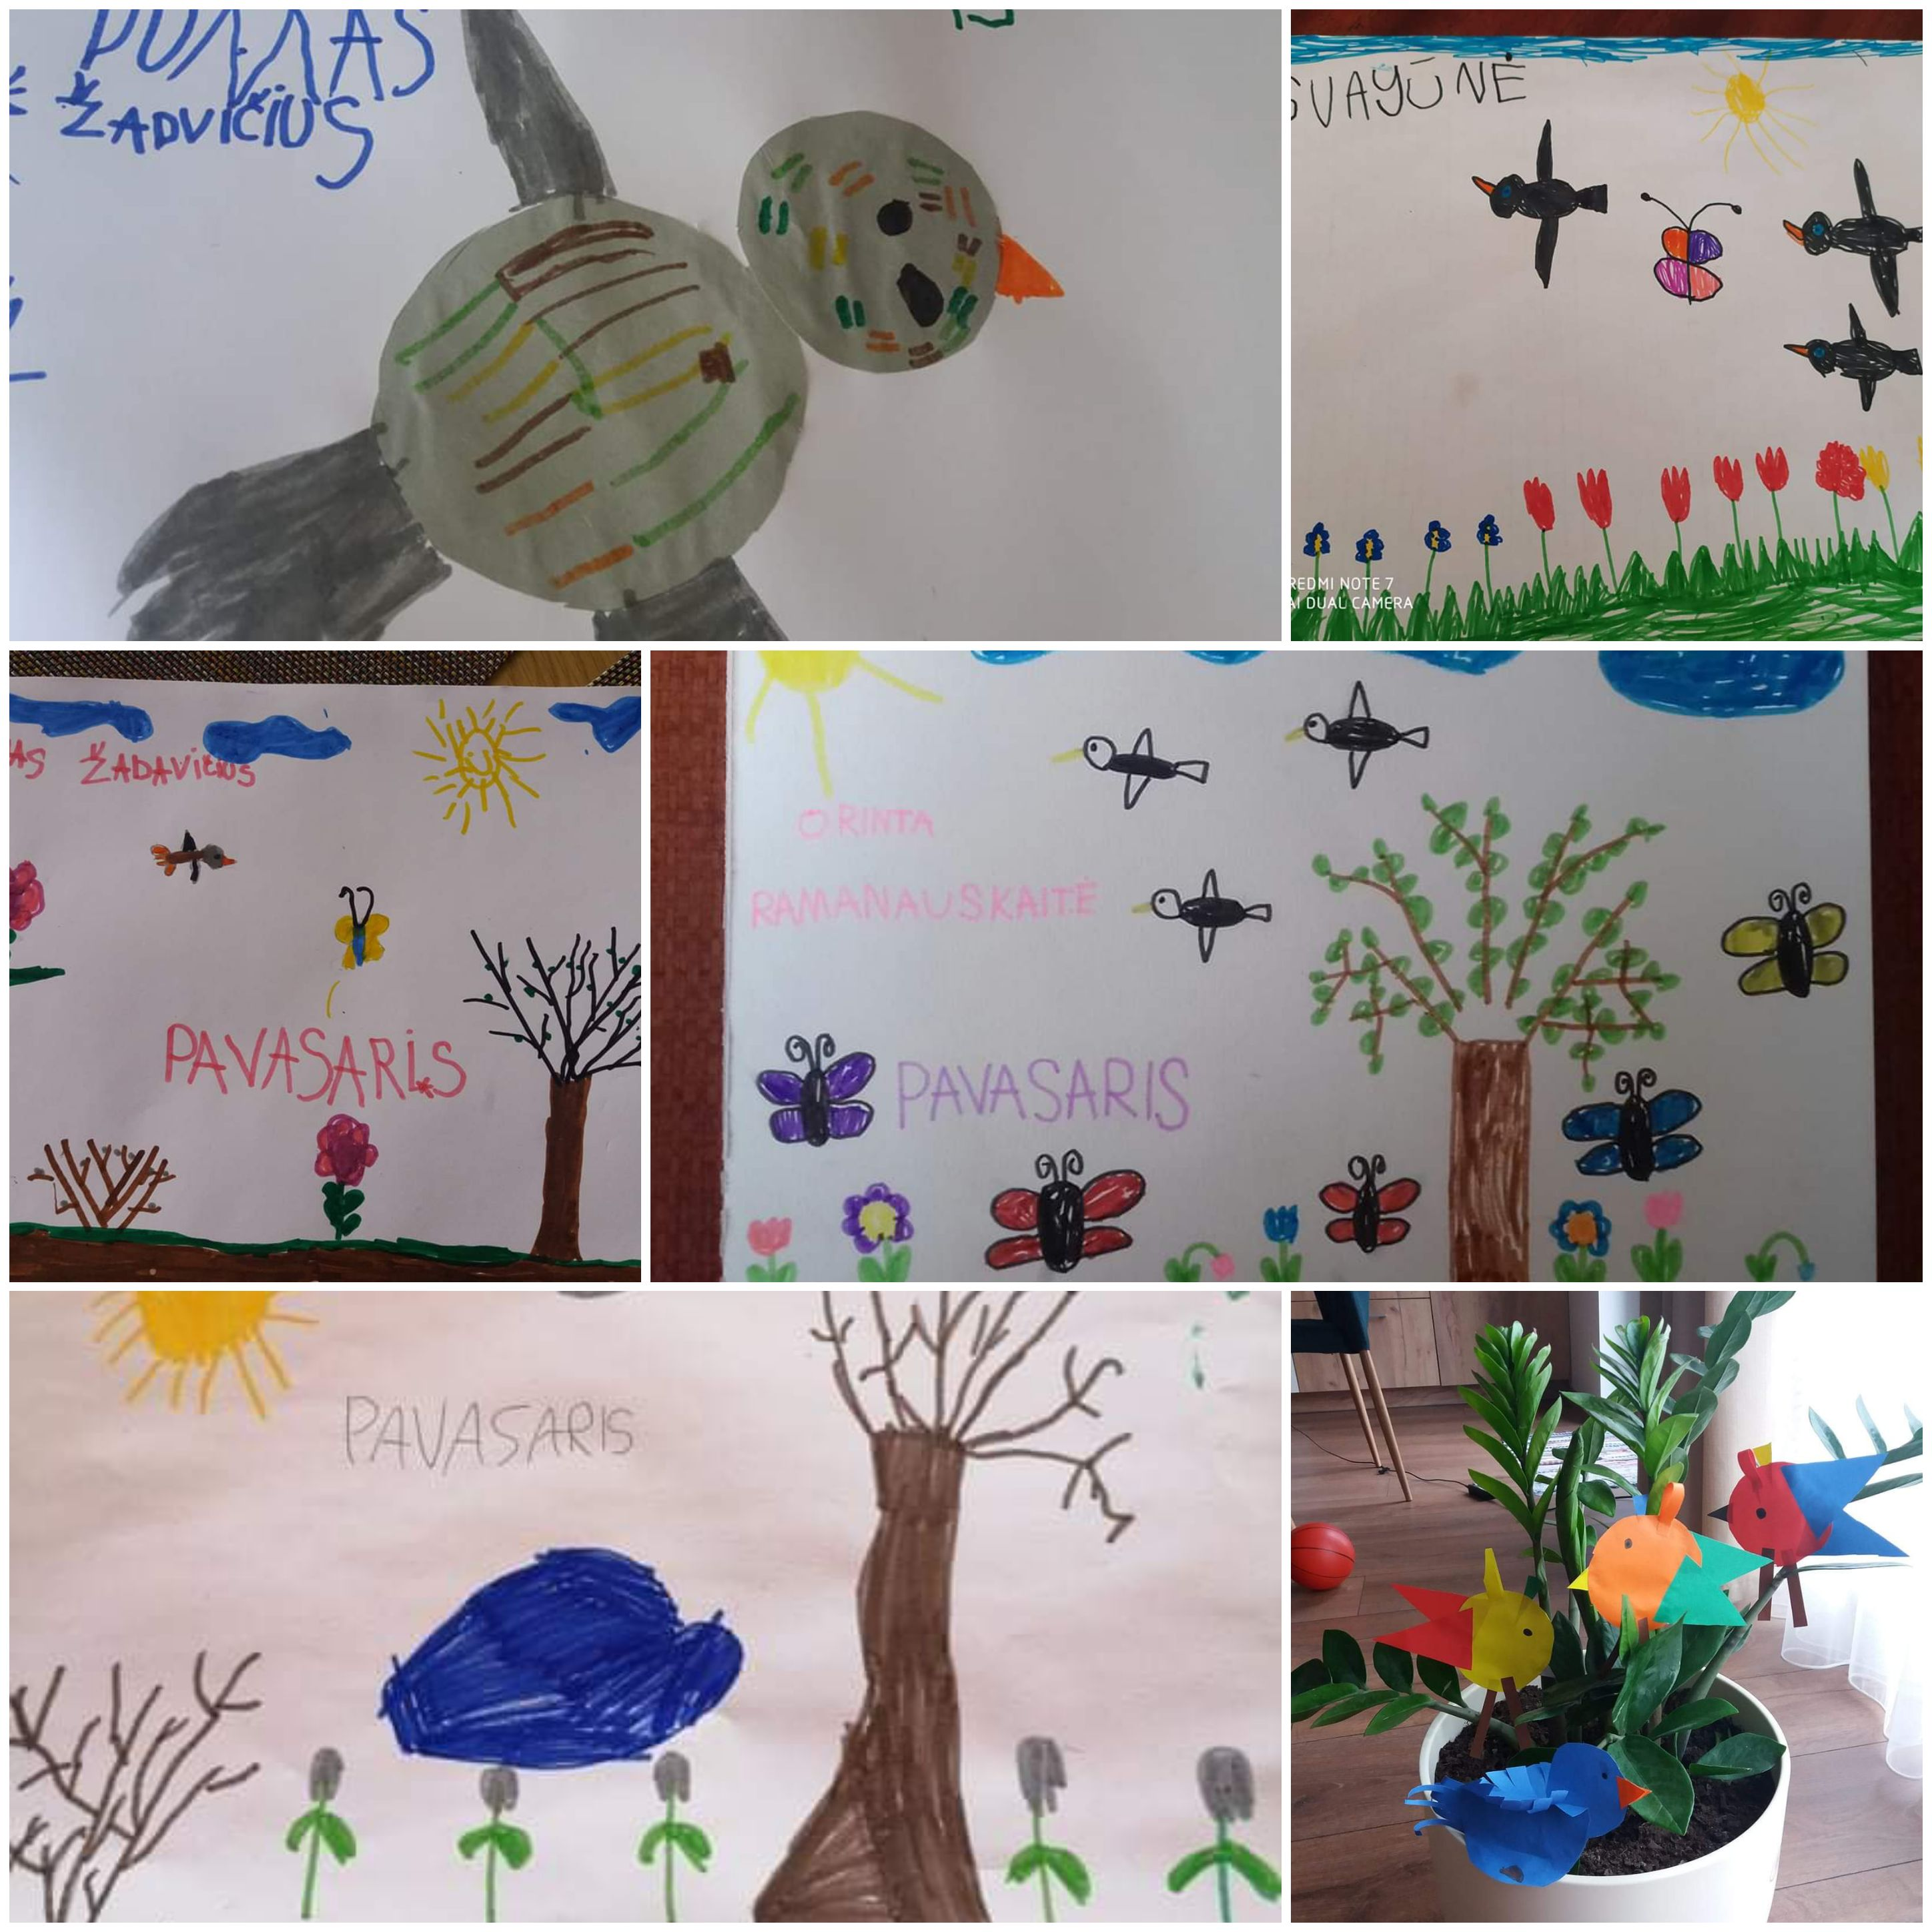
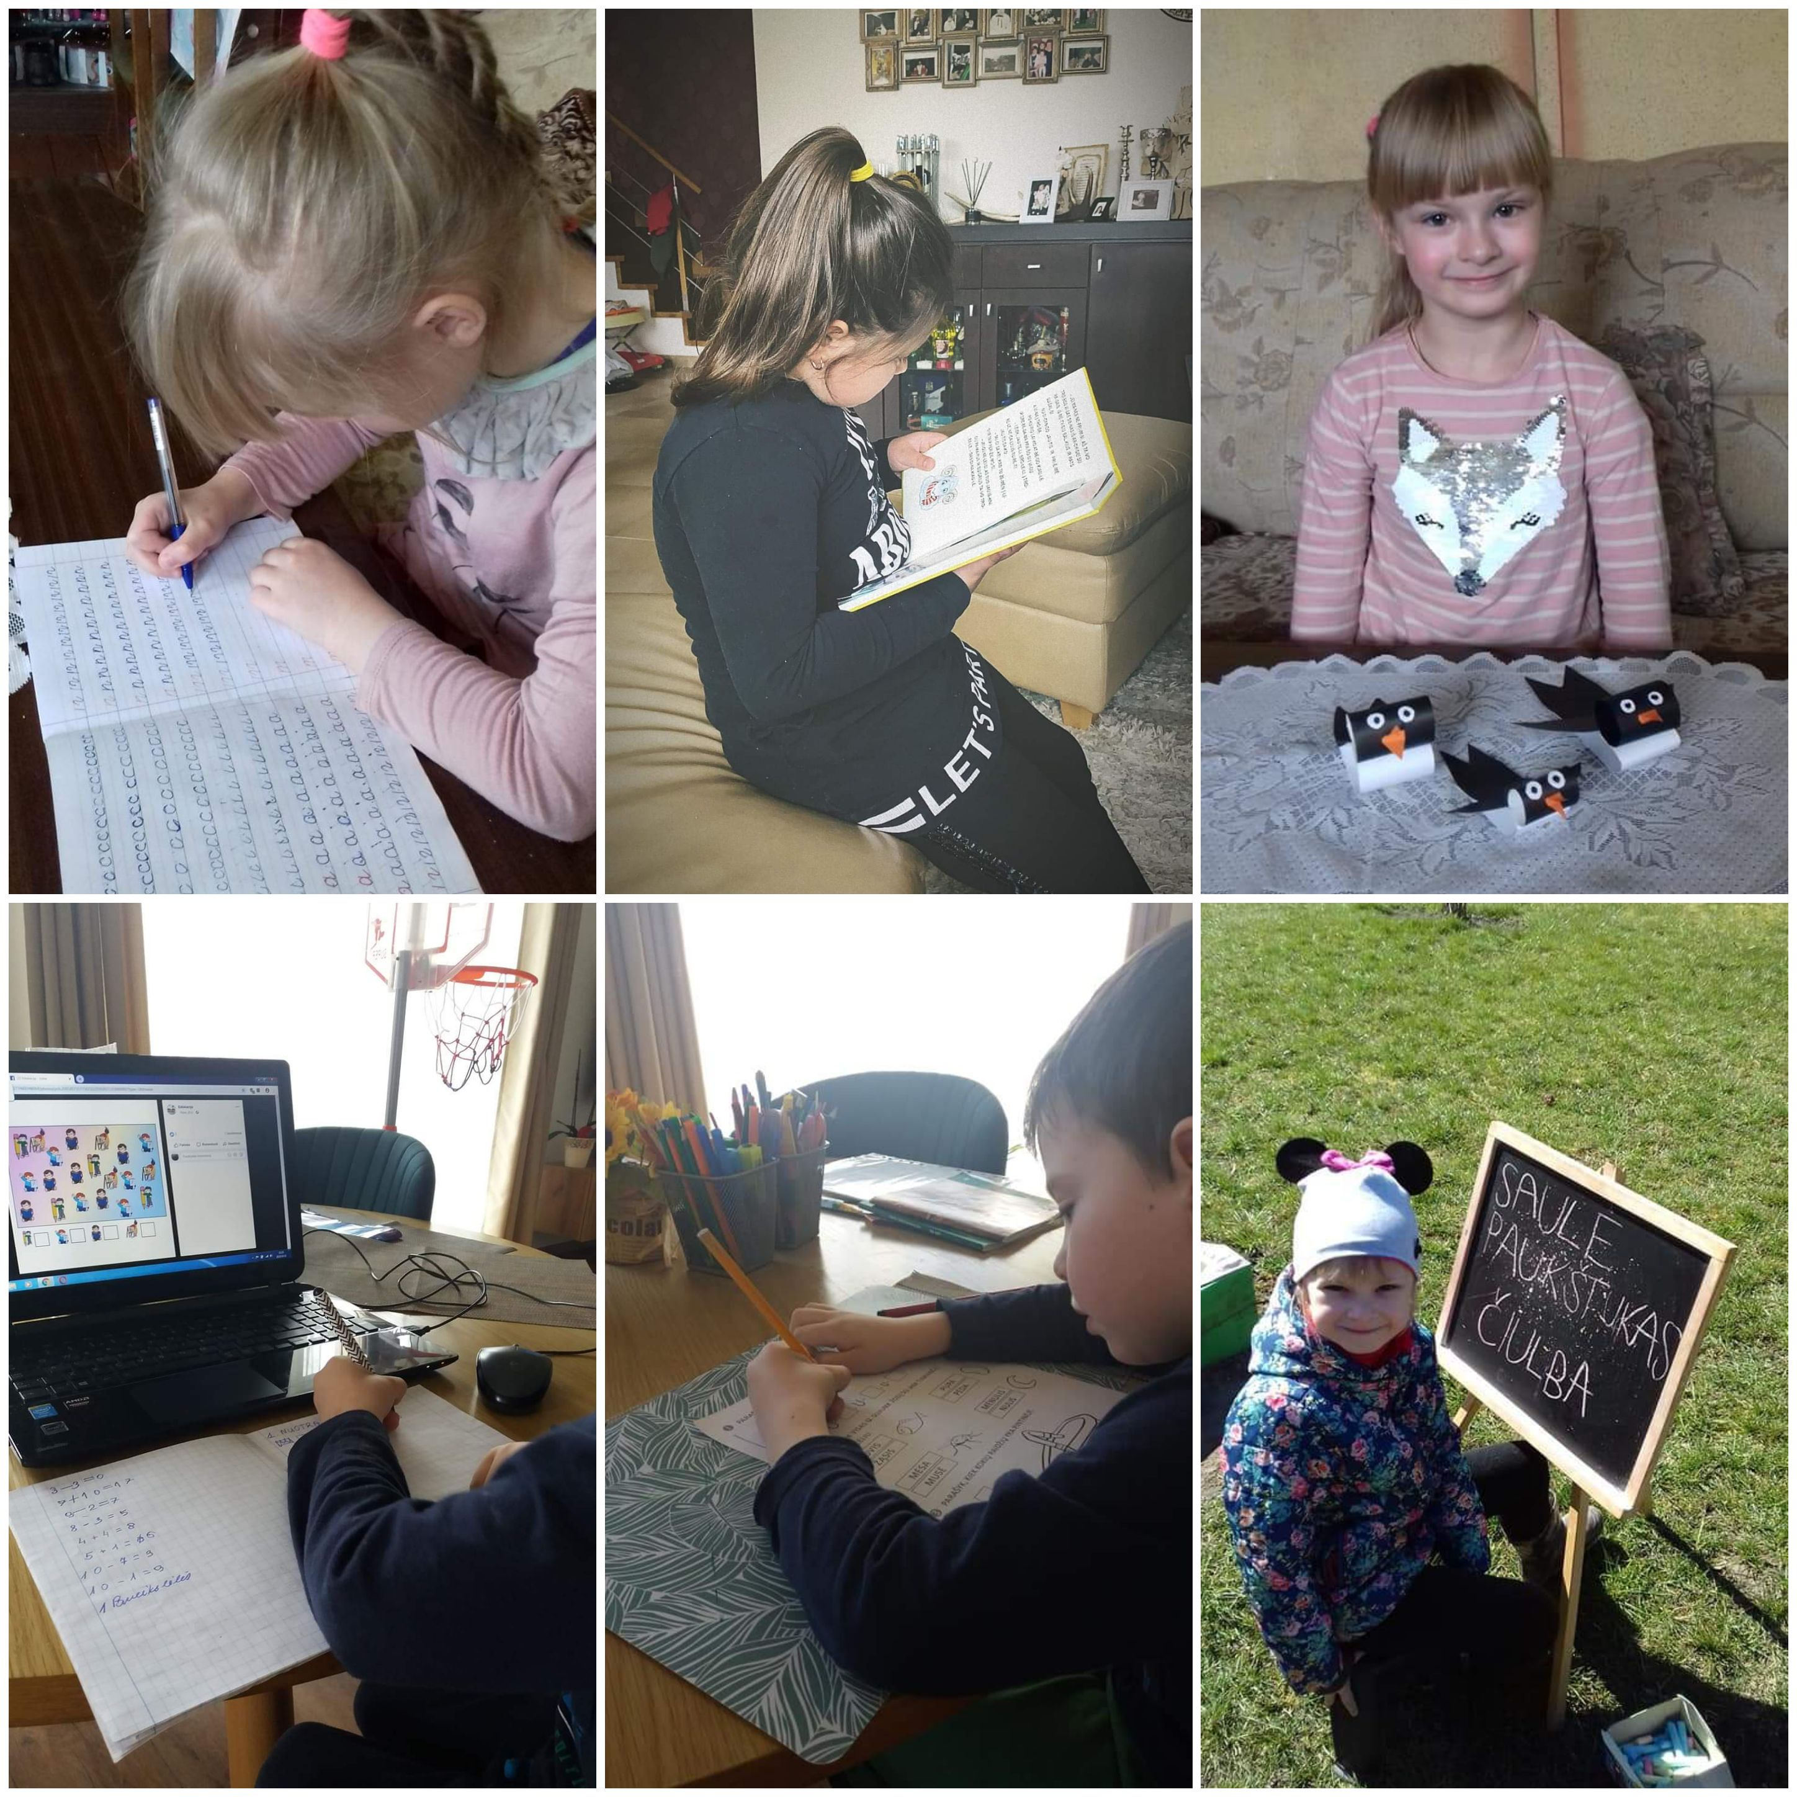
Tėvelių padedami vaikučiai žengia į skaičių pasaulį, mokosi skaityti, kurti įvairius darbelius. Darbas vyksta ne tik namuose, bet ir lauke galima surasti išmoktą raidę ir daiktus, kuriuose ši raidė yra- tai įrodė Orinta.

